Slide 1
Современные финансовые инструменты
Игорь Марич

Slide 2
Уведомление о рисках
Информация, которую вы получаете на мероприятии, носит консультационный характер и не является рекомендацией или побуждением к действию. Если Вы используете ее для принятия инвестиционных решений и совершения операций на финансовом рынке, то делаете это на свой страх и риск, а также принимаете на себя ответственность за любые последствия таких решений.
Организаторы мероприятия не несут ответственности за практическую применимость информации, за достижение каких-либо финансовых результатов, связанных с практическим применением информации, а также за любые убытки, полученные в результате инвестирования на основе полученной в ходе мероприятия информации.
Операции на финансовом рынке сопряжены с риском и могут вести как к прибыли инвестора, так и к убыткам. Для операций на финансовом рынке используйте средства, не составляющие значительную часть вашего личного или семейного бюджета. Не инвестируйте денежные средства, взятые в долг или в кредит. Помните, в случае убытков, вы можете потерять всю сумму ваших инвестиций. Принимайте решения взвешенно, оценивая финансовые риски.
Организаторы мероприятия и лекторы не предоставляют никаких гарантий в отношении соответствия предоставляемой на мероприятии информации Вашим конкретным целям и ожиданиям.

Slide 3
Программа
01
Акции
02
Облигации
03
Валюта
04
ETF и БПИФ
05
Фьючерсы
06
Опционы

Slide 4
Объемы торгов на рынках Московской Биржи
Рынок акций
Рынок облигаций
Срочный рынок
Объем торгов, трлн руб.
Объем торгов, трлн руб.
Объем торгов, трлн руб.
+25%
+8%
-27%
+22%
+92%
30
31
+58%
159
-28%
28
130
-41%
24
21
22
-45%
113
15
17
82
12
67
9
2019
2020
2021
9М2021
9М2022
2019
2020
2021
9М2021
9М2022
2019
2020
2021
9М2021
9М2022
Денежный рынок
Валютный рынок
Объем торгов, трлн руб.
Объем торгов, трлн руб.
+10%
+48%
Спот
Своп
+18%
507
+44%
433
476
-2%
+11%
-4%
-3%
366
343
97
95
241
232
225
-20%
67
70
77
169
135
2019
2020
2021
9М2021
9М2022
2019
2020
2021
9М2021
9М2022
2019
2020
2021
9М2021
9М2022

Slide 5
Акции

Slide 6
Акция - это
Эмиссионная ценная бумага, закрепляющая права ее владельца на получение части прибыли акционерного общества в виде дивидендов, на участие в управлении акционерным обществом и на часть имущества, остающегося после его ликвидации.

Slide 7
Что такое акции
Акция – это долевая ценная бумага
Акции бывают обыкновенные и привилегированные
По акциям выплачивают дивиденды
Акции дают два вида дохода: — дивидендный доход — доход от роста курсовой стоимости
Акциями можно торговать активно, а можно в них инвестировать.

Slide 8
Харакaтеристики обыкновенных акций
Право на участие (голоса) в управлении АО через голосование на собраниях акционеров
Право на получение дивидендов
Право на часть имущества АО при его ликвидации.

Slide 9
Характеристики привилегированных акций
Не дают право голоса на собрании акционеров
Принципиальное отличие привилегированных акций от обыкновенных заключается в том, что в обмен на большие гарантии в получении дивидендов владельцы привилегированных акций не имеют права голоса на собрании акционеров.
Держатели привилегированных акций получают долю имущества при ликвидации компании пропорционально имеющимся у них акциям

Slide 10
Пакет акций – это
Совокупность акций отдельно взятого акционерного общества, которыми владеет одно конкретное физическое или юридическое лицо. Говоря о пакетах акций, всегда отмечают, сколько акций находится в пакете, либо какой процент от общего числа ценных бумаг акционерного общества находится в пакете.
Классические разновидности пакета акций
МИНОРИТАРНЫЙ
БЛОКИРУЮЩИЙ
КОНТРОЛЬНЫЙ

Slide 11
Контрольный пакет
Это совокупность акций, насчитывающая более половины от всего количества акций, находящихся в обороте. Иными словами, человек, в распоряжении которого находится 50% всех акций +1 акция, является держателем контрольного пакета акций акционерного общества. Держатель контрольного пакета обладает правом на контроль всех решений, которые принимаются внутри акционерного общества, поскольку за ним автоматически закрепляется большинство голосов на акционерном собрании.

Slide 12
Миноритарный пакет
Это малый набор акций, который не дает права существенного влияния на принятие решений внутри акционерного общества, но при этом позволяет запрашивать информацию о состоянии дел и являться полноценным участником собраний акционеров. Наиболее часто считается, что в миноритарном пакете находится 1% от общего количества акций.

Slide 13
Блокирующий пакет
Это объем акций, позволяющий правом блокировать или откладывать решения, принятые в ходе собрания акционеров. В блокирующем пакете акций теоретически должно находиться 25% акций акционерного общества, но на деле, когда в АО отсутствует существование контрольного пакета, блокирующий пакет акций может содержать значительно меньше акций.

Slide 14
Мажоритарный пакет
На практике часто происходит так, что акционерное общество насчитывает огромное количество акционеров, поэтому акции этого АО «распылены» настолько сильно, что контрольный пакет акций в своем классическом понимании попросту отсутствует, и тогда крупнейшим акционером становится лицо, имеющее самый крупный «мажоритарный» пакет. Таким образом, мажоритарный пакет акций – это комплекс акций, наделяющих держателя правом контролировать все решения акционерного общества в отсутствии существования держателя контрольного пакета.

Slide 15
Стоимость акций
Существует четыре типа стоимости акций:
Номинальная. Она указывается на бумажных акциях. Стоимость определяется путем сложения всех выпущенных ценных бумаг, поделенных на размер уставного капитала.
Эмиссионная. Эта цена устанавливается при первичном размещении. По такой стоимости ценные бумаги покупают первые акционеры. Обычно цена эмиссии превышает номинальный показатель.
Рыночная. Устанавливается путем проведения сделок по покупке/продаже ценной бумаги на бирже.
Балансовая. Определяется посредством деления общего дохода, полученного организацией, на весь объем выпущенных акций.
Когда работают с акциями, обязательно учитывают, по какой стоимости она продается или покупается. Чаще используется ее рыночная цена.

Slide 16


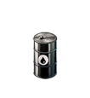











Как заключается сделка на бирже
Брокер Х
Брокер Х

Slide 17
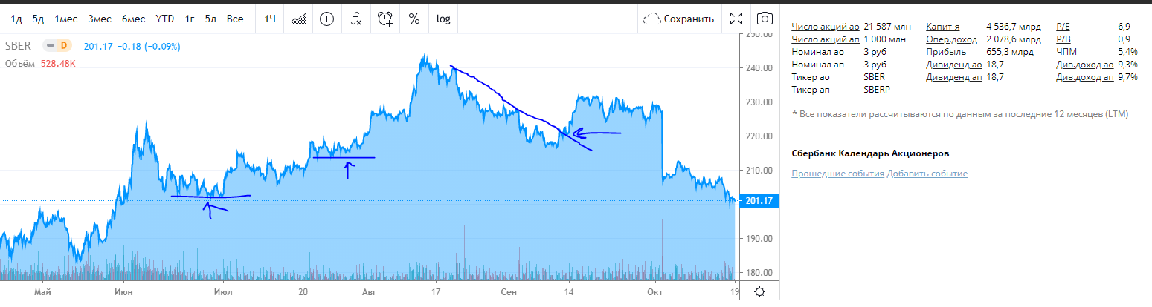
Инвестиции или спекуляции
Инвесторы покупают стоимость бизнеса через акции.
Спекулянты играют на изменении рыночной цены акций, фьючерсов.

Slide 18
Виды и структура портфелей
Инвестиции – это портфель с акциями роста, недооценёнными акциями, акциями местных и зарубежных компаний, а также долгосрочными, краткосрочными и среднесрочными облигациями.
Такой портфель может приносить прибыль от 5% до 15% годовых в зависимости от типа риска и инвестиций.
Агрессивный портфель инвестора это 80% акции и 20% облигации.
Умеренный портфель – это 50% акции и 50% облигации.
Консервативный портфель – это 80% облигации и 20% акции.
Консервативный «+» это 100% облигации.

Slide 19
Инвестиционные стратегии
Стратегия в индексных акциях
Пред-дивидендная стратегия
Дивидендная стратегия
Оценка справедливой стоимости компании
Специальные идеи инвестирования
Стратегия инвестирования на основе формаций тех анализа

Slide 20
Для чего нужен фундаментальный анализ
Фундаментальный анализ – это метод прогнозирования стоимости компании и ее ценных бумаг, на основе анализа ее финансовых и производственных показателей, а также экономических факторов.
Изучение отчета о прибылях и убытках, баланса, отчета о движении свободных денежных потоков.
Использование специальной формулы для расчета справедливой стоимости акций компаний через чистую прибыль, балансовую стоимость и дивидендную доходность.
Хотите преуспеть в трейдинге желательно научиться разбираться в финансовых отчетах компаний.

Slide 21
Для чего нужен технический анализ
Технический анализ помогает трейдеру отслеживать тенденции роста, падения или бокового рынка.
Время открытия позиции и время закрытия позиций.
Постулаты технического анализа:
Цена актива учитывает все. Политические, экономические, финансовые события, которые уже влияют на стоимость акций.
Начавшаяся тенденция (рост, падение, боковой рынок) скорее всего продолжится, чем сменится.
История движения стоимости актива будет повторяться.

Slide 22
Нужно учиться отличать прибыльные компании от убыточных
01
Успешные компании (растущие)
02
Просто прибыльные компании (хорошие)
03
Неустойчивые компании (предкризисные)
04
Убыточные компании (кризисные)

Slide 23
Показатели на которые нужно обращать внимание в первую очередь
01
Чистая прибыль
02
Рост чистой прибыли
03
Собственный капитал
04
Рентабельность собственного капитала
05
Долгосрочный долг

Slide 24
«А» Успешная компания
Компания Типа «А» | Чистая прибыль Руб. | Собственный капитал Руб. | Рентабельность собст. капитала % | Долгосрочный долг Руб. | Отношение долга к прибыли
2017 | 2 | 10 | 20% | 4 | 2
2018 | 2,5 | 11,5 | 21,74% | 5 | 2
2019 | 3,12 | 13,22 | 23,6% | 6 | 1,92
2020 | 3,91 | 15,2 | 25,7% | 7 | 1,79
2021 | 4,88 | 17,49 | 27,9% | 8 | 1,64

Slide 25
«В» Прибыльная компания
Компания Типа «В» | Чистая прибыль Руб. | Собственный капитал Руб. | Рентабельность собст. капитала % | Долгосрочный долг\Чистая прибыль Руб. | Отношение долга к прибыли
2017 | 2 | 10 | 20% | 4 | 2
2018 | 1,2 | 11,5 | 10,4% | 5 | 4,17
2019 | -1 | 10,5 | НЕТ | 6 | НЕТ
2020 | 2 | 12,5 | 16% | 7 | 3,5
2021 | 1,5 | 14,5 | 10,3% | 8 | 5,33

Slide 26
«C» Неустойчивая компания
Компания Типа «С» | Чистая прибыль Руб. | Собственный капитал Руб. | Рентабельность собст. капитала % | Долгосрочный долг Руб. | Отношение долга к прибыли
2017 | 2 | 10 | 20% | 4 | 2
2018 | -1,2 | 8,8 | Нет | 6 | Убыток
2019 | -1 | 7,8 | Нет | 10 | Убыток
2020 | -2 | 5,8 | Нет | 12 | Убыток
2021 | 0,2 | 6 | 3,33% | 12 | 60

Slide 27
«D» Убыточная компания
Компания Типа «D» | Чистая прибыль Руб. | Собственный капитал Руб. | Рентабельность собст. капитала % | Долгосрочный долг Руб. | Отношение долга к прибыли
2017 | 2 | 10 | 20% | 4 | 2
2018 | -1,2 | 8,8 | Нет | 6 | Убыток
2019 | -1 | 7,8 | Нет | 10 | Убыток
2020 | -2 | 5,8 | Нет | 12 | Убыток
2021 | -3 | 0 | Нет | 15 | Убыток

Slide 28
Факторы падения акций
1. Обвал цен на бирже, когда рынок «быков» сменяется на рынок «медведей».
Открываются наилучшие возможности для покупки финансово-устойчивых компаний по дешевой цене.
Примеры: начало роста цен с 1992-1993, затем обвал цен 1999-2000г, затем рост с 2002 до 2007-2008г; обвал цен 2008г, затем рост 2009г и последующие корректировки. Мартовский обвал 2020 года.

Slide 29
Факторы падения акций
2. Корректировки курсов и панические продажи на рынке «быков».
Суть этой ситуации такова, что пока продолжается рынок «быков» и пока стадия завышенных цен не достигнута возможны кратковременные корректировки и панические распродажи, которые представляют собой отличные возможности для покупки. Нужно следить за такими ситуациями и когда они появляются, то инвестор должен начинать покупать такие акции.

Slide 30
Факторы падения акций
3. Структурные изменения: слияний, реорганизации, реструктуризации
4. Индивидуальные проблемы компаний
Иногда финансово-устойчивые компании допускают промахи и ошибки, которые отражаются на прибыли, но не являются критичными для компании. При этом цены на акции таких компаний падают. Если это решаемая для компании проблема, то такая ситуация является выгодным моментом для покупки акций.
5. Войны или военные слухи

Slide 31
Финансовые коэффициенты
Чистая прибыль на акцию (англ. Earnings per share) - Показывает долю чистой прибыли, очищенной от дивидендов по привилегированным акциям (в денежных единицах), приходящуюся на одну обыкновенную акцию. EPS = (чистая прибыль-дивиденды по АП) /количество АО.
1. EPS
Англ. Price to Earnings - это цена одной акции деленная на чистую прибыль, приходящуюся на эту же акцию. Р\Е показывает окупаемость ваших инвестиций, а также на сколько цена акции превышает ее чистую прибыль.
2. P/E
Price/book value - показывает текущую недооценку/переоценку акции относительно ее "фундаментальной" стоимости. P/BV = Капитализация/Акционерный капитал. Это превышение рыночной стоимости компании над ее собственным капиталом
3. P/BV

Slide 32
Финансовые коэффициенты
Book value означает стоимость одной акции, полученной при делении всего собственного капитала компании на общее количество акции выпущенных этой же компанией.
4. BV
Рентабельность собственного капитала (Return on equity) – отношение чистой прибыли за период к величине собственного капитала.
5. ROE
(сокр. от англ. Earnings before Interest, Taxes, Depreciation and Amortization) — аналитический показатель, равный объёму прибыли до вычета расходов по уплате налогов, процентов, и начисленной амортизации.
6. EBITDA

Slide 33
Облигации

Slide 34
Облигация - это
Это эмиссионная ценная бумага, содержащая обязательство эмитента выплатить номинальную стоимость в определенную дату погашения.
Еврооблигация - ценная бумага, выпущенная на внешнем (международном) рынке облигаций со следующими характеристиками: андеррайтерами являются международные синдикаты, размещение проводится одновременно среди инвесторов нескольких стран (первичный листинг осуществлен на одной из международных торговых площадок), выпускаются вне юрисдикции какой-либо страны и могут не регистрироваться.
Наиболее правильным и простым будет определение еврооблигаций как долговых обязательств, размещаемых на международном долговом рынке среди, как правило, широкого круга инвесторов из разных стран.
Андеррайтер - компания, или другое юридическое лицо, которое осуществляет руководство процессом выпуска ценных бумаг и их распределения. Андеррайтер гарантирует эмитенту выручку от продажи ценных бумаг, и фактически приобретает ценные бумаги. Обычно в качестве андеррайтера выступает инвестиционный банк.

Slide 35
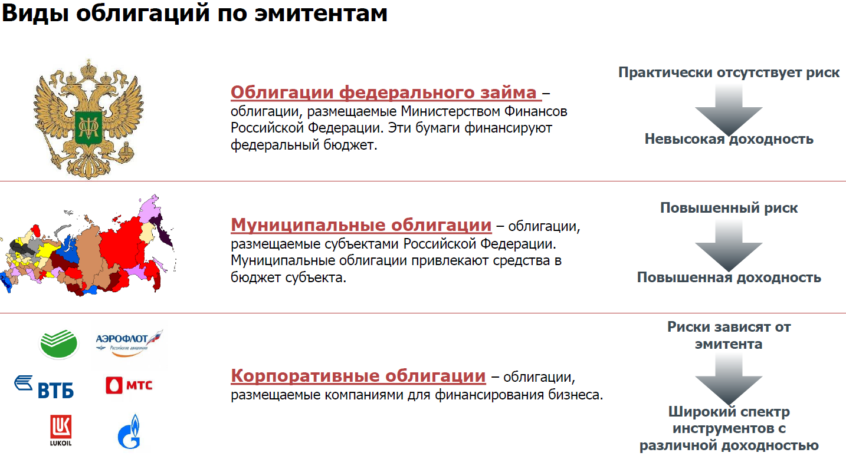

Slide 36
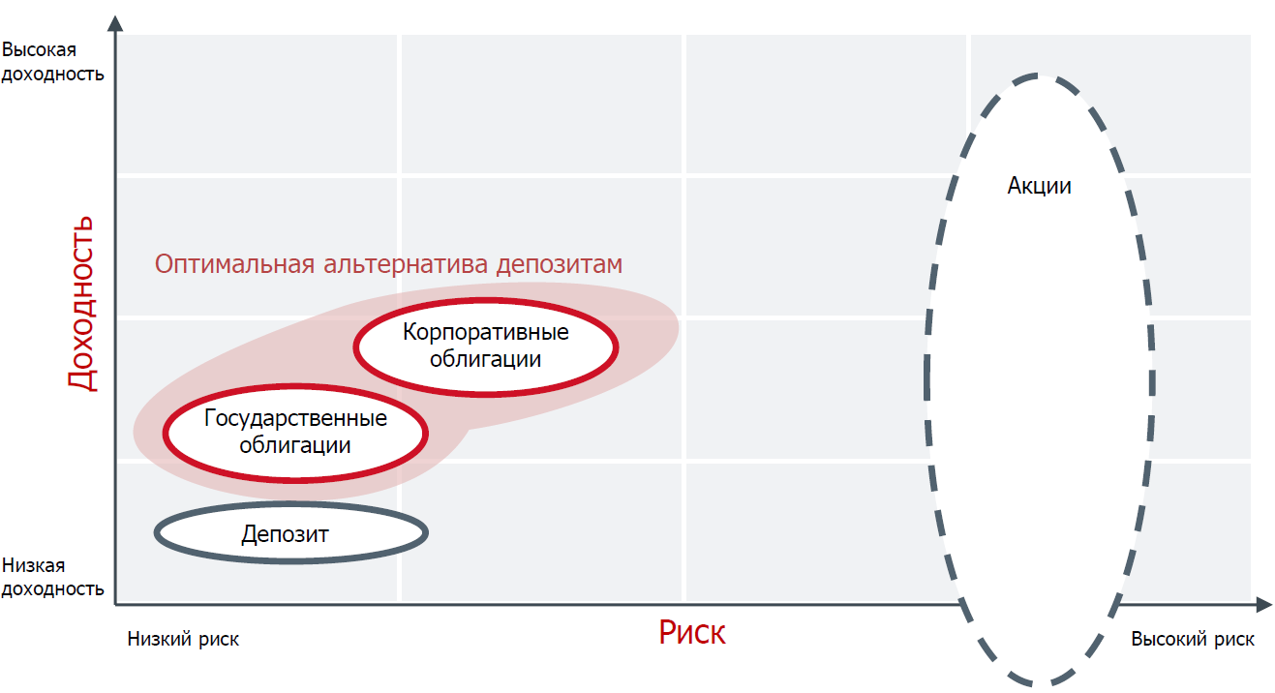

Slide 37
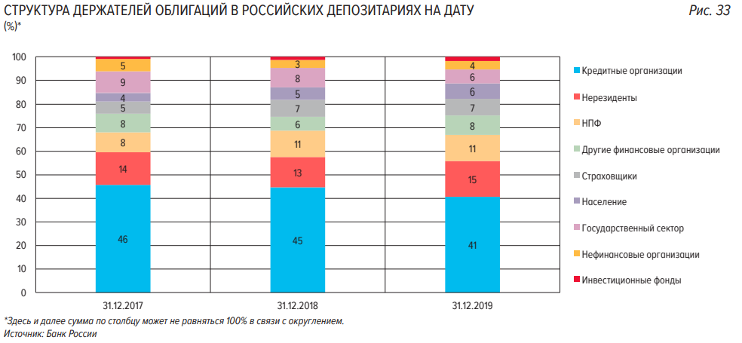
Кто покупает/продает облигации?
Маркет-мейкеры
брокер/дилер, который берет на себя риск приобретения и хранения на своих счетах ценных бумаг определенного эмитента с целью организации их продаж. Как правило, они действуют по обе стороны — как продавцы, так и как покупатели.
Институциональные инвесторы (банки, УК, хедж-фонды, пенсионные фонды)
Корпоративные инвесторы (страховые компании и прочие юридические лица)
Физические лица

Slide 38
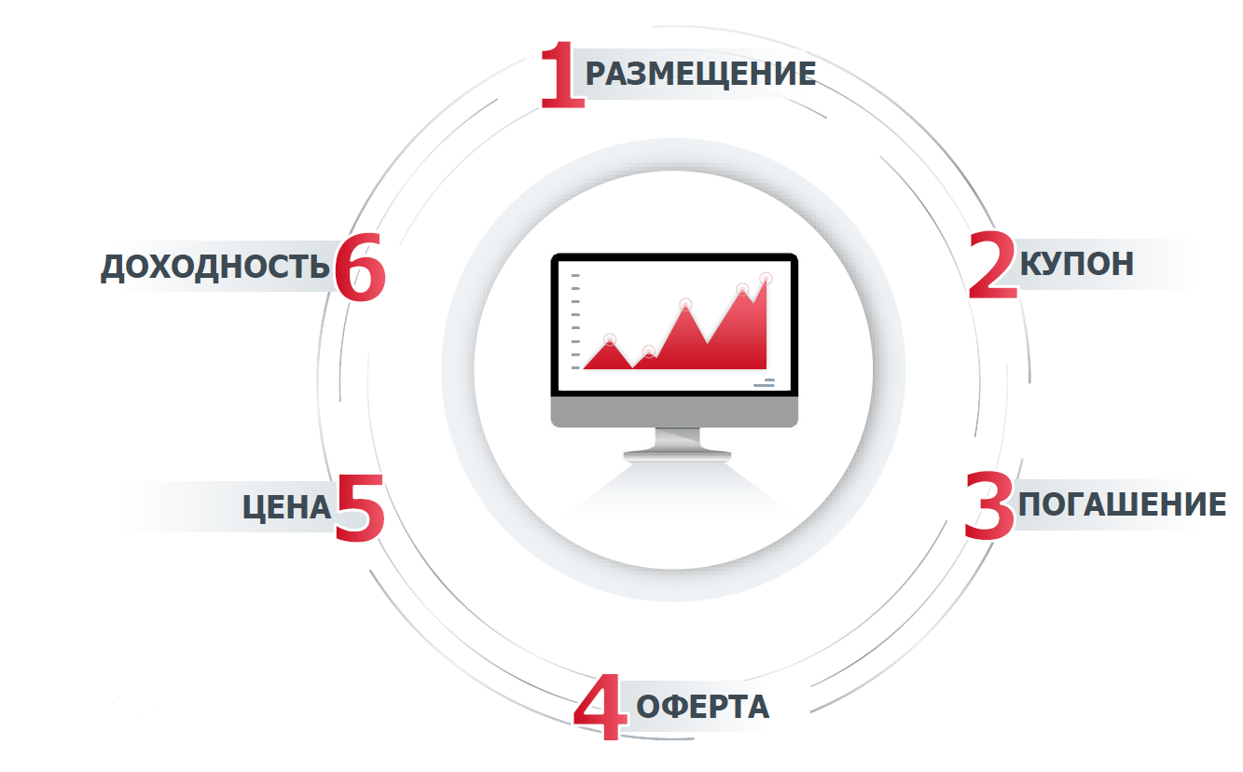
Основные параметры облигаций

Slide 39
Основные понятия рынка облигаций
Номинал - номинальная стоимость облигации, установленная эмитентом.
Минимальный торговый лот - минимальное количество ценных бумаг по номиналу, с которым осуществляются торгово-расчетно-депозитарные операции.
Шаг деноминации - минимальный объем по номиналу, который может быть куплен/продан сверх лота. Например, у российских еврооблигаций (у большинства) торговый лот 200 000 по номиналу с шагом 1 000, т.е. в торговом лоте может быть минимум 200 бумаг, а сверх этого можно покупать с шагом в 1 бумагу, т.е. 201, 202 и т.д.

Slide 40
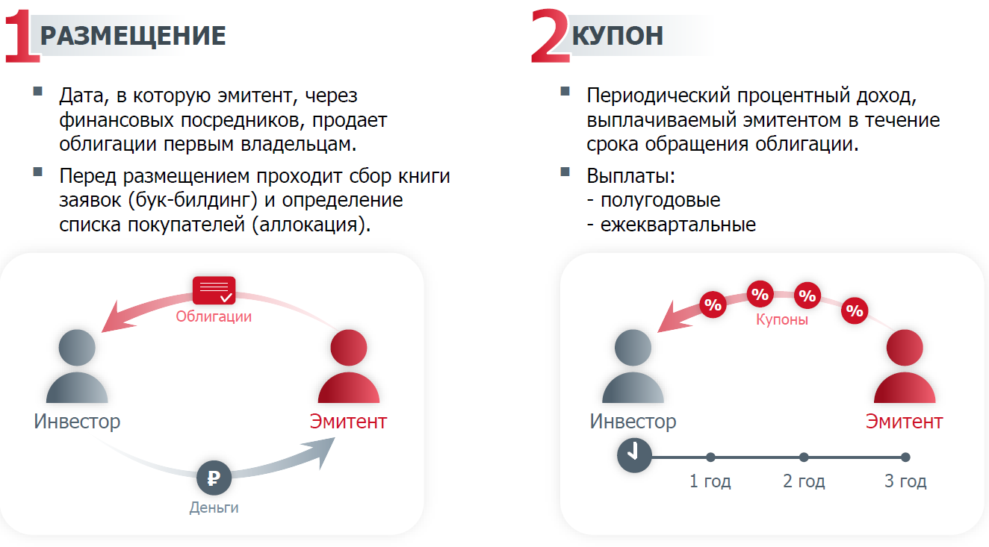
Основные понятия рынка облигаций

Slide 41
Основные понятия рынка облигаций
Купон - периодический процентный платеж в течение срока существования облигации. Купон выражается в процентах от номинала - номинальной стоимости облигации.
количество периодов в год, в течение которых выплачивается купон, может различаться:
самый распространенный период выплаты – 2 раза в год, большинство российских локальных облигаций и еврооблигаций в долларах США выплачивают купоны по этой схеме
у еврооблигаций в евро или в швейцарских франках, как правило, купон выплачивается 1 раз в год, т.е. как у классического депозита, но бывают и 2 раза в год

Slide 42
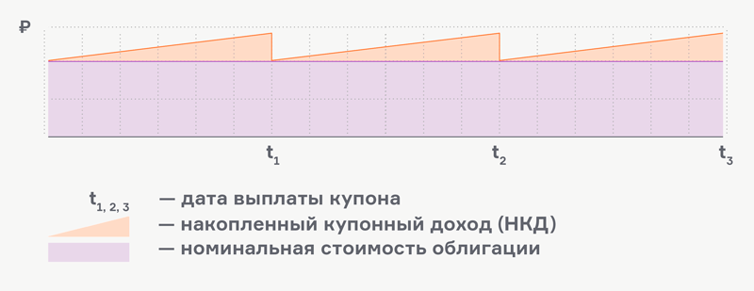

НКД - это часть купонного процентного дохода, рассчитываемая по количеству дней, прошедших от даты выпуска купонной облигации или даты выплаты предыдущего купонного дохода
Расчет НКД можно произвести как в натуральном выражении, так и в процентном:
Натуральное выражение:
$НКД=Купон × \frac{t_{0}−t_{i−1}}{t_{i}−t_{i−1}}$
Процентное выражение:
${НКД}_{\%}={Купон}_{\%} × \frac{t_{0}−t_{i−1}}{Б}$
Базис - условное количеств дней в году.
Купон – размер годового купона по облигации
t0 – текущая дата или дата расчета
ti – дата очередной выплаты купона
ti-1 – дата начала купонного периода
Б – базис

Slide 43
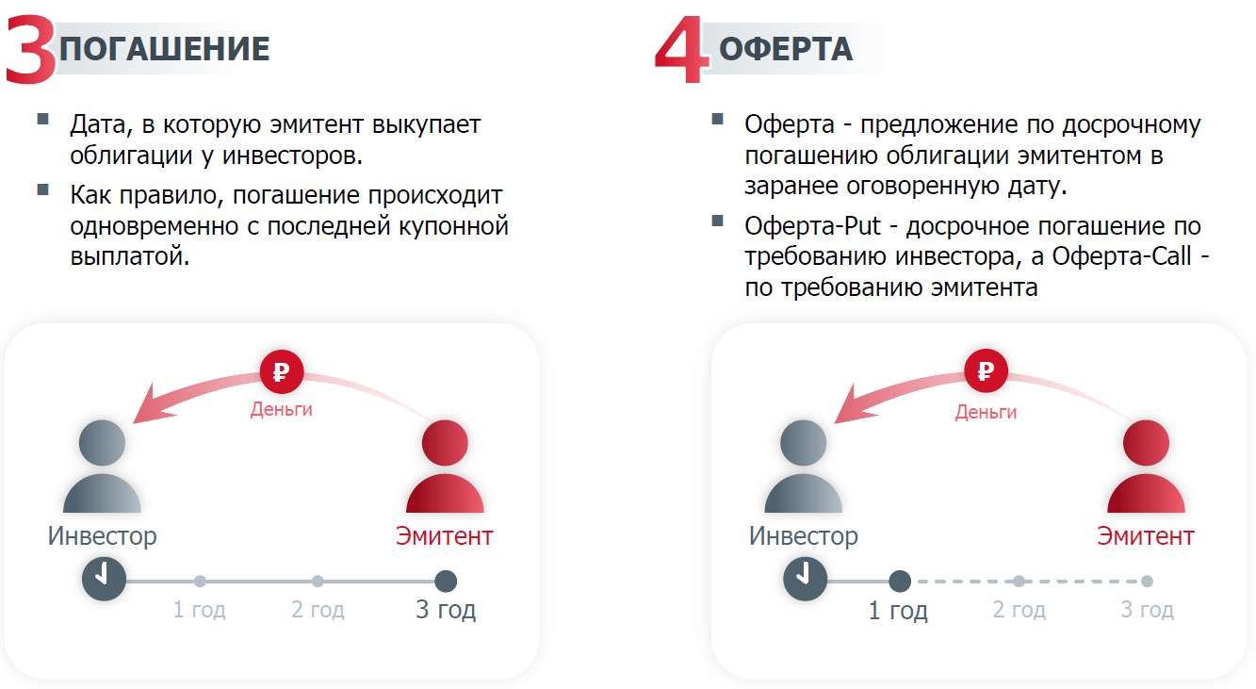

Slide 44
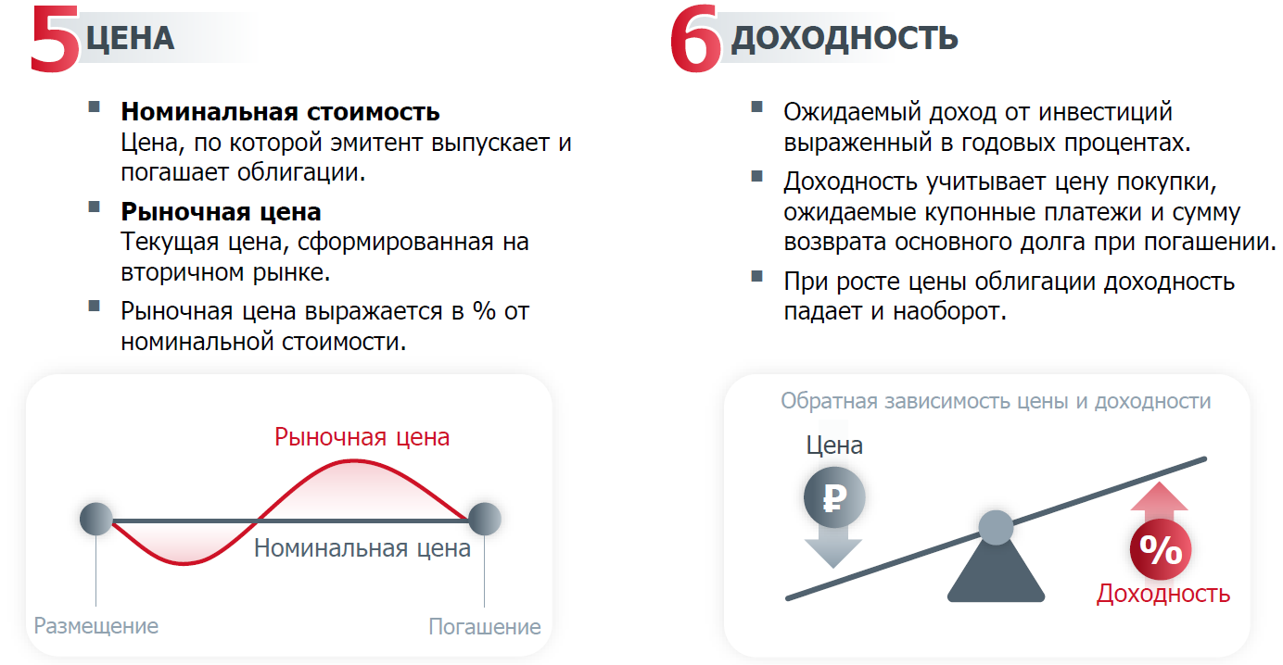

Slide 45
Котируемая цена облигации
Цена облигации, котируемая на рынке, называется чистой ценой (clean price), определяемой без учета накопленного купонного дохода на соответствующую дату расчетов. Указывается в процентах от номинала.
Цена облигации, включающая накопленный купонный доход на соответствующую дату расчетов, называется грязной ценой (dirty price). Грязная цена изменяется каждый день и растет по мере приближения к дате купонной выплаты, резко снижаясь в день выплаты купона.
Чистая цена совпадает с грязной ценой в момент времени, когда происходит выплата купонного дохода.
При приближении срока погашения облигации её цена стремится к номинальной стоимости

Slide 46
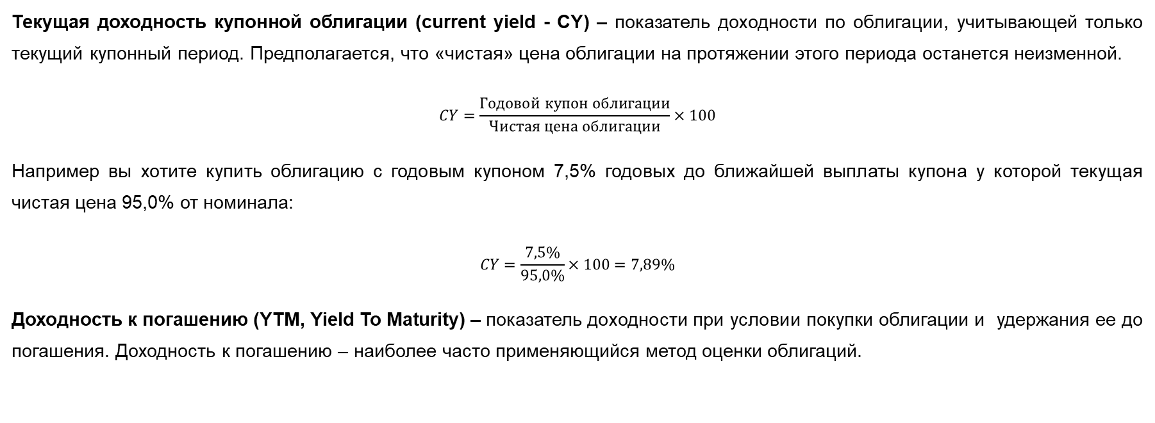
Доходность
Текущая доходность купонной облигации (current yield - CY) – показатель доходности по облигации, учитывающей только текущий купонный период. Предполагается, что «чистая» цена облигации на протяжении этого периода останется неизменной.
$$CY=\frac{Годовой купон облигации}{Чистая цена облигации}×100$$
Например вы хотите купить облигацию с годовым купоном 7,5% годовых до ближайшей выплаты купона у которой текущая чистая цена 95,0% от номинала:
$$CY=\frac{7,5\%}{95,0\%}×100=7,89\%$$
Доходность к погашению (YТМ, Yield To Maturity) – показатель доходности при условии покупки облигации и удержания ее до погашения. Доходность к погашению – наиболее часто применяющийся метод оценки облигаций.

Slide 47
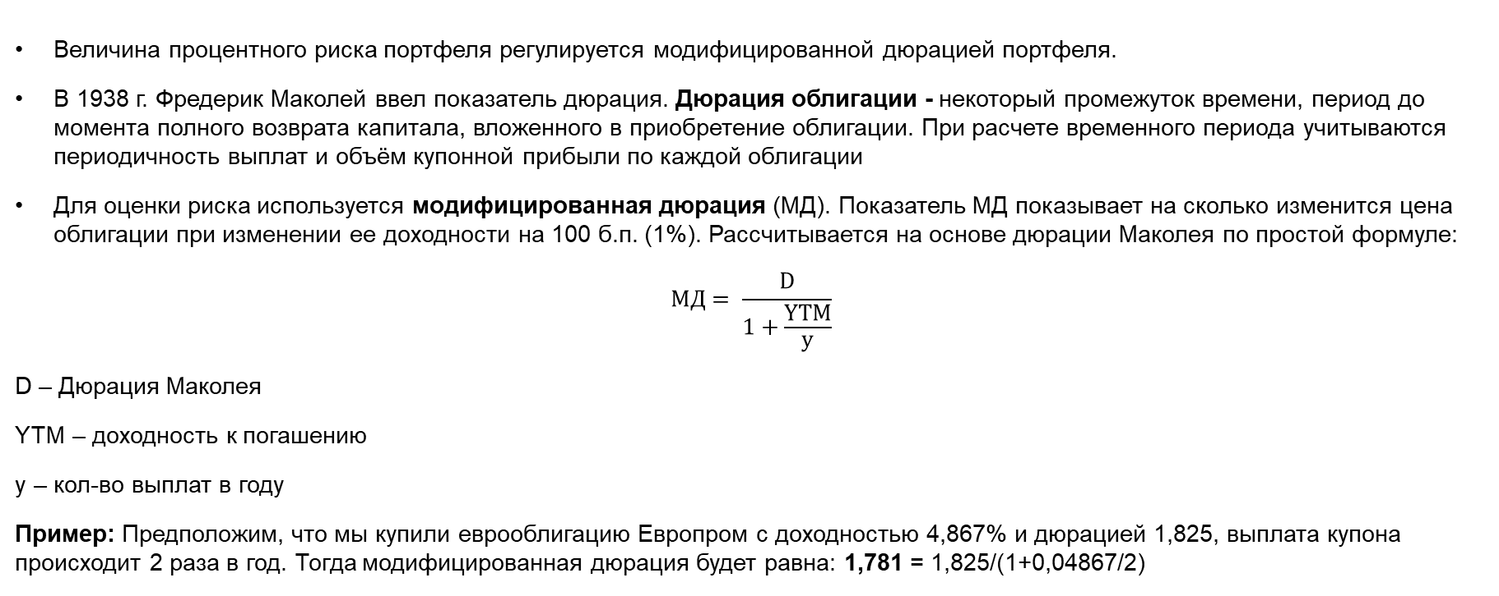
Дюрация
Величина процентного риска портфеля регулируется модифицированной дюрацией портфеля.
В 1938 г. Фредерик Маколей ввел показатель дюрация. Дюрация облигации - некоторый промежуток времени, период до момента полного возврата капитала, вложенного в приобретение облигации. При расчете временного периода учитываются периодичность выплат и объём купонной прибыли по каждой облигации
Для оценки риска используется модифицированная дюрация (МД). Показатель МД показывает на сколько изменится цена облигации при изменении ее доходности на 100 б.п. (1%). Рассчитывается на основе дюрации Маколея по простой формуле:
$$МД= \frac{D}{1+\frac{YTM}{y}}$$
D – Дюрация Маколея
YTM – доходность к погашению
y – кол-во выплат в году
Пример: Предположим, что мы купили еврооблигацию Европром с доходностью 4,867% и дюрацией 1,825, выплата купона происходит 2 раза в год. Тогда модифицированная дюрация будет равна: 1,781 = 1,825/(1+0,04867/2)

Slide 48
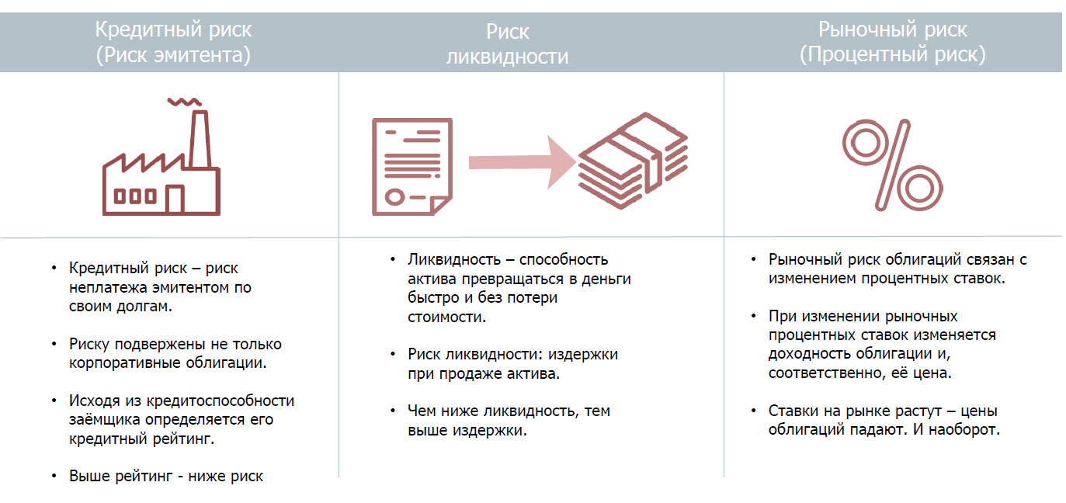
Риски инвестиций в облигации

Slide 49
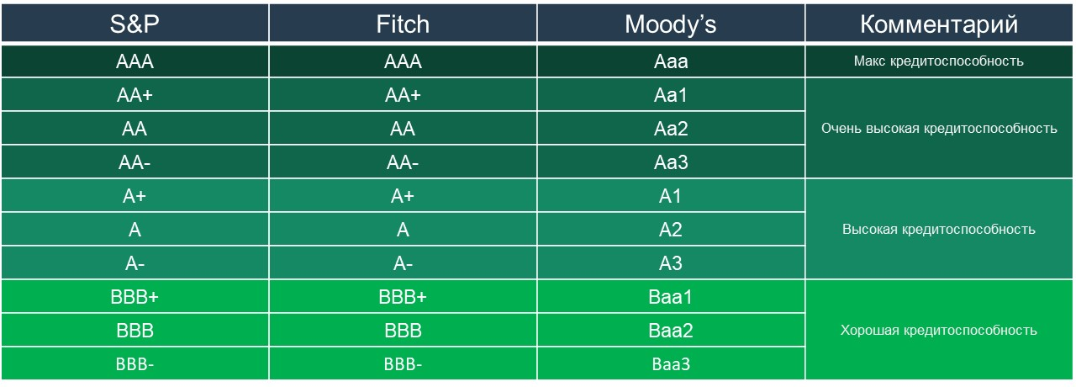
Рейтинги эмитентов и их облигаций – инвестиционный уровень

Slide 50
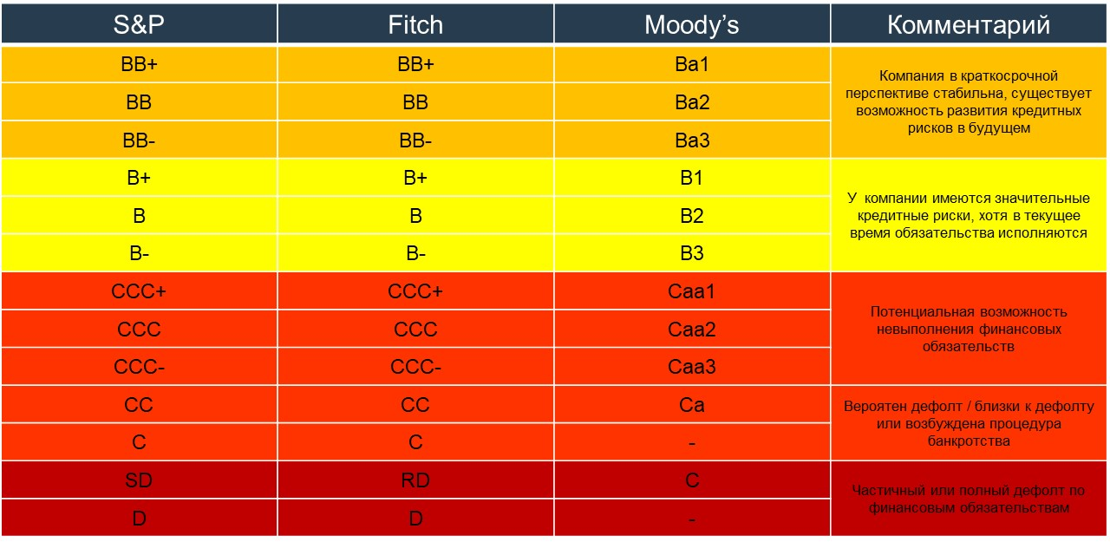
Рейтинги эмитентов и их облигаций – Спекулятивный уровень

Slide 51
Валюта

Slide 52

Несколько фактов о валютном рынке Московской биржи
77 трлн рублей – объем торгов СПОТ на валютном рынке Московской бирже за 9М2022
135 трлн рублей – объем торгов СВОП за 9М2022
16 валютных пар
Рынок драгоценных металлов (золото и серебро)
Торги в режиме единой торговой сессии с 10:00 до 23:50 по МСК для инструментов TOM

Slide 53

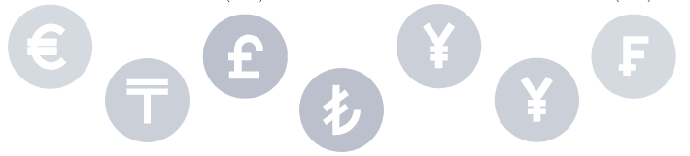
Инструменты валютного рынка
На валютном рынке и рынке драгоценных металлов Московской Биржи проводятся торги:
Долларом США, евро, гонконгским долларом, китайским юанем, белорусским рублём, казахстанским тенге, турецкой лирой, южноафриканским рэндом, армянским драмом и узбекским сумом, золотом и серебром – за российские рубли
Евро, китайский юань, казахстанский тенге, турецкая лира - за доллары США

Slide 54
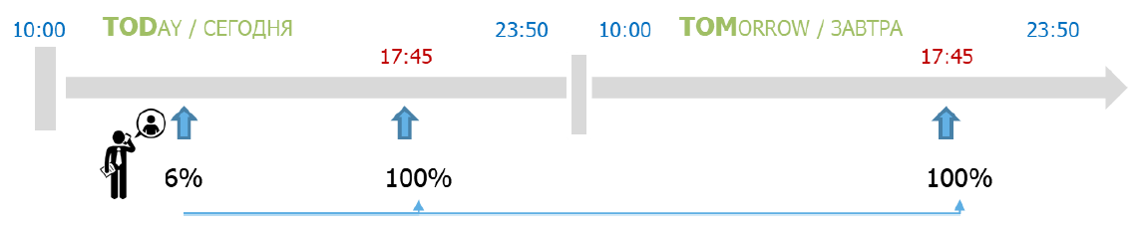
Типы сделок
СПОТ
конверсионная операция по покупке / продаже валюты
СВОП
комбинация двух противоположных конверсионных сделок на одинаковую сумму с разными датами
Лот = 1000
TOD и TOM
Комиссия 0,0015%-0,0008%*
Лот = 100 000
До 1 года
Комиссия 0,0006-0,00012%*
* Зависит от тарифного плана

Slide 55

Стратегии торговли на валютном рынке
Арбитраж
Направленная стратегия
Новостная
На основе технического анализа и индикаторов

Slide 56
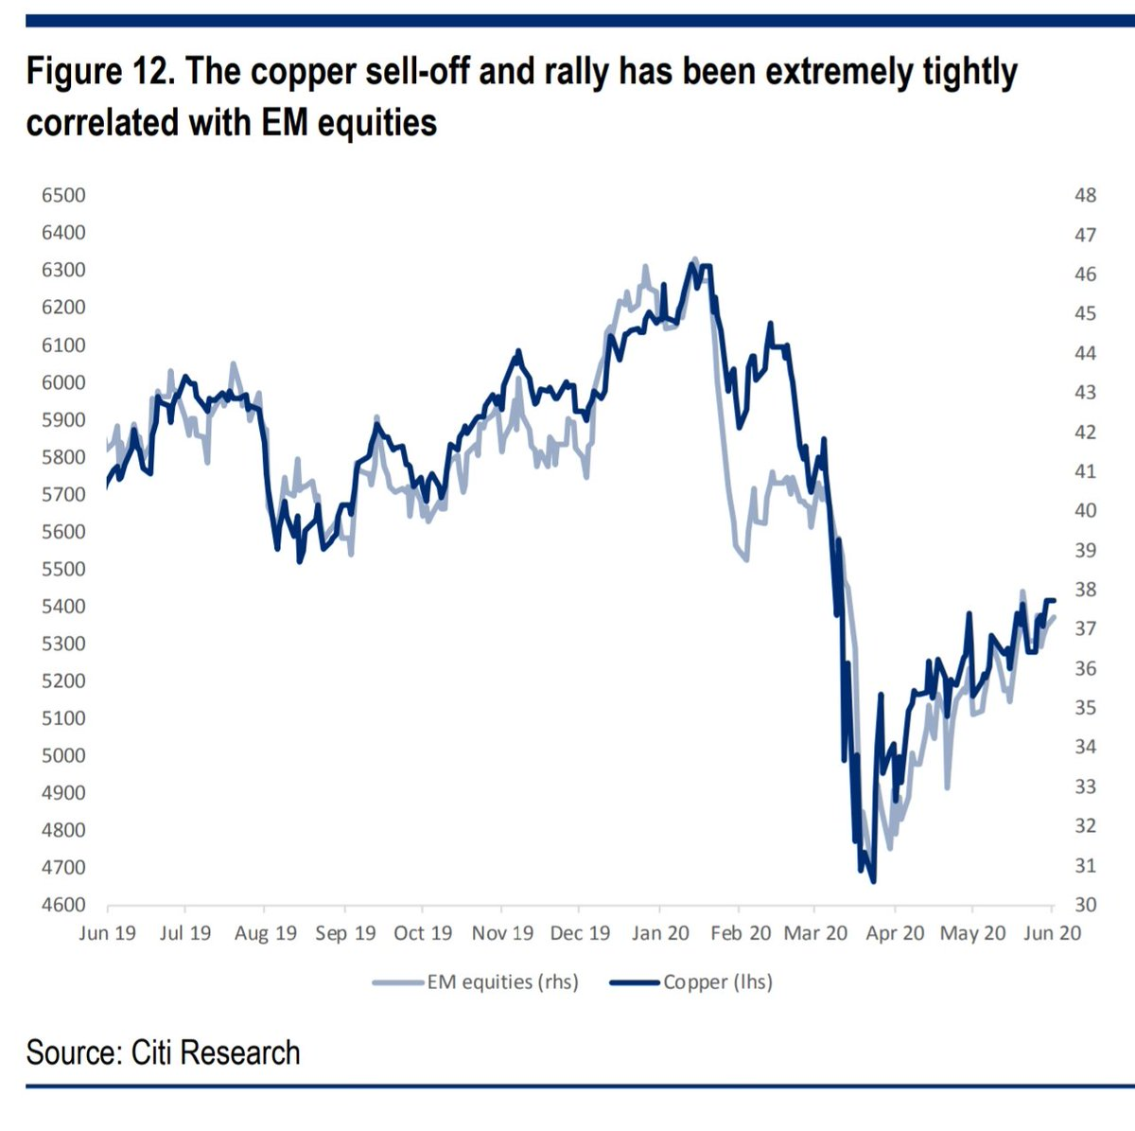
Арбитраж
Арбитраж — это несколько логически связанных сделок с целью извлечь прибыль из разницы в ценах на одинаковые (или связанные) активы: в одно и то же время на разных рынках (пространственный арбитраж) или на одном и том же рынке в разные моменты времени (временной арбитраж).
Примеры связанных активов:
usd/rub и eur/usd
usd/rub и фьючерс

Slide 57

Направленная стратегия
Направленная стратегия подразумевает торговлю в соответствии с заранее обдуманной гипотезой о том, что конкретная валютная пара будет расти или же снижаться. Наша задача использовать максимально все возможности для входа в период движения котировки валютной пары в противоположную сторону.
Риски – неправильный прогноз
Доходность не ограничена

Slide 58
Новостная стратегия
Торговля на статистике и новостях подразумевает заключение краткосрочных сделок на основании ожидаемых/неожидаемых новостей и статистических данных.
Наша задача понять реакцию рынка на данные + сами данные.
Ключевые события публикуются в открытых источниках, под названием «экономический календарь», календарь статистики.

Slide 59
Преимущества работы на валютном рынке МБ
Улучшение ценовых условий сделок – минимальный СПРЭД
ON-LINE!
Рыночность ценообразования
100% гарантия исполнения сделки -ЦК
Возможность проведения сделок в нерабочие дни в РФ (напр. 04-06 янв.)
Возможность заключать сделки до 23:50
Снятие кредитных рисков на контрагентов
Мегарегулятор –Центральный Банк РФ

Slide 60
Ошибки инвесторов
01
Ошибаются с режимами расчетов –TOD и TOM
Ошибаются с направлением сделки: покупка/продажа
Путают валюту сделки
02
03

Slide 61
БПИФ и ETF

Slide 62
БПИФ и ETF - это
Биржевой паевой инвестиционный фонд - это фонд, паи которого обращаются на бирже так же, как акции, или облигации.
ETF (exchange-traded fund) - Биржевой инвестиционный фонд, акции которого обращаются на бирже так же, как акции, или облигации.
БПИФ и ETF уникальные инструменты для инвестирования, так как одновременно совмещают низкий порог входа и высокий уровень диверсификации.

Slide 63
Какими бывают БПИФ и ETF
Облигации и Еврооблигации
Денежный рынок
Смешанные активы
Акции
Товары

Slide 64
Преимущества БПИФ и ETF
Для розничных и институциональных инвесторов:
Простота торговли и учета – ETF фонды торгуются как обычные акции;
Доступ к международным рынкам со стандартного брокерского счета;
Прозрачность структуры инвестиционного портфеля ETF фонда в режиме on-line;
Возможность реализации как пассивных (индексных) инвестиционных стратегий, так и стратегий активного управления, арбитражного ценообразования и хеджирования;
Низкие начальные инвестиции;
Высокая ликвидность - возможность совершать покупку-продажу активов в любое время;
Широкая диверсификация;
Разные валюты фондов.

Slide 65
Преимущества БПИФ и ETF
Для брокерских компаний и маркет-мейкеров
Получение статуса Уполномоченного лица ETF фонда;
Возможность привлечения новых клиентов за счет развития бизнеса ETF;
Унифицированные механизмы подписки/погашения в виде крупных блоков (creation units) с Провайдерами ETF, возможность "натурального" обмена акций фондов ETF на базовые активы;
Развития бизнеса с ведущими мировыми Провайдерами ETF.

Slide 66
Фьючерсы

Slide 67


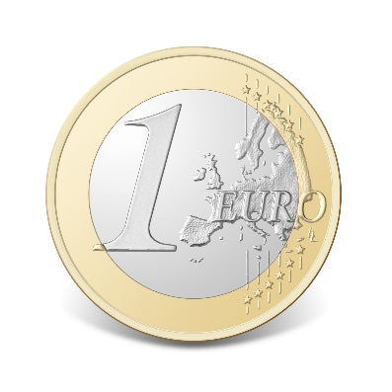





Инструменты Срочного рынка
Более 140 контрактов, включая фьючерсы и опционы на:
акции российских компаний
товары, валюту и драгоценные металлы
облигации и еврооблигации
индексы РТС и ММВБ индекс волатильности

Slide 68


ФЬЮЧЕРС – это
инструмент, покупая/продавая который, инвестор приобретает обязанность купить/продать базовый актив в определённую дату в будущем по цене, определённой в момент сделки.
Заключение сделки
Исполнение сделки
ПОКУПАТЕЛЬ
Покупка и оплата базового актива
Обговариваются все условия
Резервируется предоплата (ГО) 5-20%
ПРОДАВЕЦ
Продажа и поставка базового актива

Slide 69




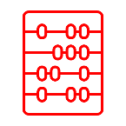
ОСНОВНЫЕ ПОНЯТИЯ РЫНКА ФЬЮЧЕРСОВ
Базовый (базисный) актив
Дата экспирации
Гарантийное обеспечение
Вариационная маржа
Клиринг
69

Slide 70
РАСЧЕТНЫЕ И ПОСТАВОЧНЫЕ ФЬЮЧЕРСЫ
Заключение сделки
Исполнение сделки
Поставочный фьючерс
Фактическая поставка и оплата базового актива
Золото (руб / грамм)
Отдельные акции
Корзина ОФЗ
Обговариваются все условия
Резервируется предоплата (ГО) 5-20%
Расчетный фьючерс
Зачисление на счет финансового результата
Товары
Индексы
Валюта
70

Slide 71
РАСЧЕТНЫЕ И ПОСТАВОЧНЫЕ ФЬЮЧЕРСЫ
 | Расчетный фьючерс на USDRUB | Поставочный фьючерс на акции Сбербанка
Краткое наименование контракта | SiZ2 | SRZ2
Тип контракта | Расчётный | Поставочный
Котировка | В рублях за лот | В рублях за лот
Лот | 1 000 USD | 100 акций
Шаг цены | 1 | 1
Стоимость шага цены | 1 | 1
Сроки | Квартальный | Квартальный
Серий контрактов | 8 | 4
Объём контракта | 61 240 | 10 817
Гарантийное обеспечение | 10 073,63 (16,5%) | 2 867,72 (26,5%)
Дата исполнения | Зачисление финансового результата (совокупной ВМ) | Поставка и оплата акций Сбербанка
До последнего дня обращения | Возможность закрыть позицию офсетной сделкой в любое время до вечернего клиринга последнего дня обращения фьючерса
Данные по состоянию на 13.10.2022

Slide 72
ЖИЗНЕННЫЙ ЦИКЛ ФЬЮЧЕРСА
Срок
RTS-06.21
маленькие обороты
«дальний» контракт
«декабрьский»
средние обороты
«дальний» контракт
«декабрьский»
большие обороты
«ближайший» контракт
«декабрьский»
Наиболее ликвидными являются фьючерсные контракты с ближайшим сроком исполнения.
RTS-03.21
Контракт исполнился (закончил обращение)
средние обороты
«дальний» контракт
«сентябрьский»
большие обороты
«ближайший» контракт
«сентябрьский»
RTS-12.20
Контракт исполнился (закончил обращение)
большие обороты
«ближайший» контракт
«июньский»
17.09
Например, сегодня 10.11
17.12
18.03
17.06
Время

Slide 73


БЛИЖАЙШИЕ И ДАЛЬНИЕ ФЬЮЧЕРСЫ
Код контракта | Цена | Изменение, % | Объем, ₽ | Исполнение
RTS-12.22 | 98 420 | -0,98% | 16 632 470 895 | 15.12.2022
RTS-3.23 | 97 190 | -1,51% | 28 009 006 | 16.03.2023
RTS-6.23 | 96 640 | -1,21% | 741 146 | 15.06.2023
RTS-9.23 | 94 560 | -3,52% | 1 228 754 | 21.09.2023
RTS-12.23 | 95 150 | 0,00% | 244 623 | 21.12.2023
RTS-3.24 | 0 | 0,00% | 0 | 21.03.2024
RTS-6.24 | 0 | 0,00% | 0 | 20.06.2024
RTS-9.24 | 0 | 0,00% | 0 | 19.09.2024
Ликвидность в средних и дальних контрактах есть только во фьючерсах на индексы, валюту и нефть марки Brent
Одновременно может торговаться от 2 до 12 фьючерсных контрактов на один базовый актив
Данные по состоянию на 13.10.2022

Slide 74

ТОРГОВАЯ СЕССИЯ СРОЧНОЙ СЕКЦИИ
Промежуточный клиринг
Основной клиринг
10-00
14-00
14-05
18-45
19-00
23-50
Дневная сессия
Вечерняя сессия
Торговая сессия на рынке США
17-30 – 24-00 по зимнему времени
16-30 – 23-00 по летнему времени

Slide 75



ЧТО ПРОИСХОДИТ ВО ВРЕМЯ КЛИРИНГА?
Определяется расчетная цена
Рассчитывается размер гарантийного обеспечения
Устанавливаются лимиты колебаний цен сделок
75

Slide 76
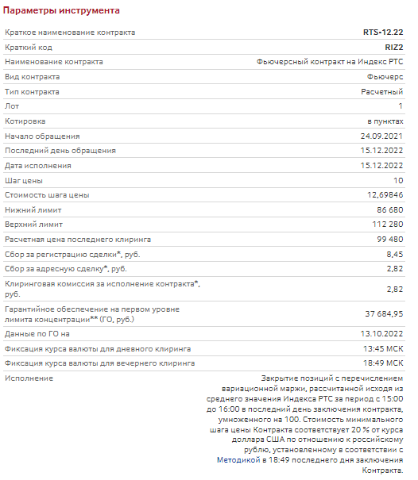
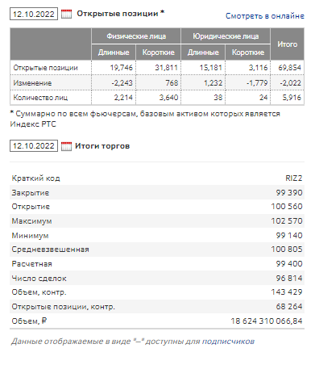
СПЕЦИФИКАЦИЯ КОНТРАКТА

Slide 77
ГАРАНТИЙНОЕ ОБЕСПЕЧЕНИЕ
В момент заключения сделки стороны платят не всю сумму по контракту, на их счетах блокируется только часть – Гарантийное Обеспечение
Базовый актив | Цена базового актива (руб) | Гарантийное обеспечение (руб) | % ГО
Доллар к рублю | 61 240 | 10 073,63 | 16,5%
Сбербанк | 10 817 | 2 867,72 | 26,5%
Данные по состоянию на 13.10.2022

Slide 78

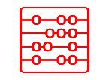



ВАРИАЦИОННАЯ МАРЖА
После заключения сделки с фьючерсом у ее участников появляется открытая позиция, которая будет дважды в день переоцениваться.
Капитал на брокерском счете
Дневной
клиринг
Вечерний
клиринг
Капитал на брокерском счете
Покупка фьючерса
Цена = 1 руб
Цена клиринга = 1,2 руб
ВМ = 1,2 – 1 = +0,2 руб
Цена клиринга = 1,5 руб
ВМ = 1,5 – 1,2 = +0,3 руб
Накопленный доход = +0,5 руб

Slide 79



Фьючерсные стратегии
Арбитражные стратегии
Спекуляции
Хеджирование

Slide 80


Арбитражные стратегии
БАЗИС = ЦЕНА ФЬЮЧЕРСА –ЦЕНА БАЗОВОГО АКТИВА
БАЗИС > 0 – контанго
Покупка базиса: купить базовый актив, продать фьючерс
БАЗИС < 0 – бэквордация
Продажа базиса: продать базовый актив, купить фьючерс
При продаже базиса вы открываете короткую кредитную позицию по базовому активу. Делать это имеет смысл только в том случае, если потенциальный доход от продажи базиса выше, чем плата за кредитные средства для открытия короткой позиции в базовом активе.

Slide 81
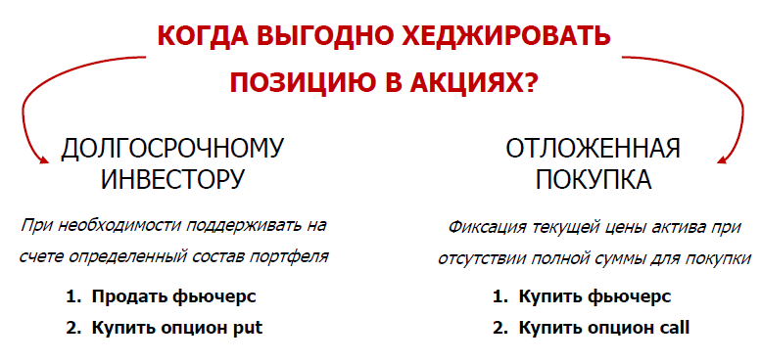
Хеджирование
Это страхование от изменения рыночной стоимости актива в невыгодную для держателя сторону путем открытия по нему противоположной позиции.

Slide 82
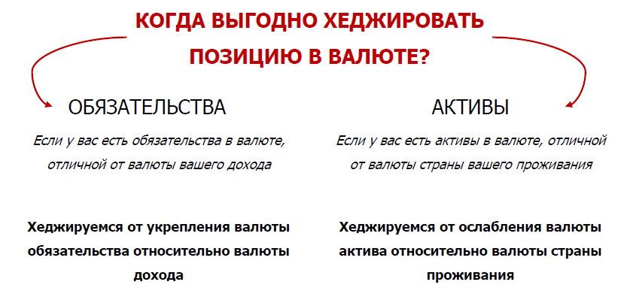
Хеджирование

Slide 83
Опционы

Slide 84
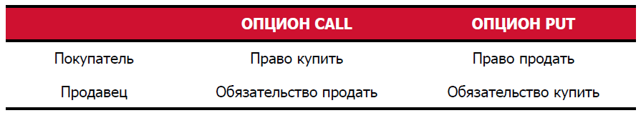
Опцион - это
Отложенная сделка по покупке или продаже биржевого актива, в которой покупатель получает право, а продавец – берет на себя обязательство совершить сделку в определенную дату в будущем на оговоренных сегодня условиях.
За продажу права продавец в момент заключения сделки получает премию (цена опциона), которая остается у него вне зависимости от дальнейших действий покупателя.

Slide 85
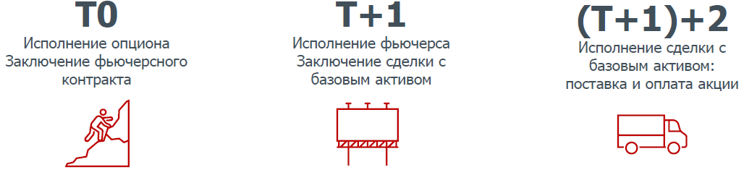
Базовый актив
БАЗОВЫМ АКТИВОМ ВСЕХ ОПЦИОНОВ НА МОСКОВСКОЙ БИРЖЕ ЯВЛЯЮТСЯ ФЬЮЧЕРСЫ

Slide 86
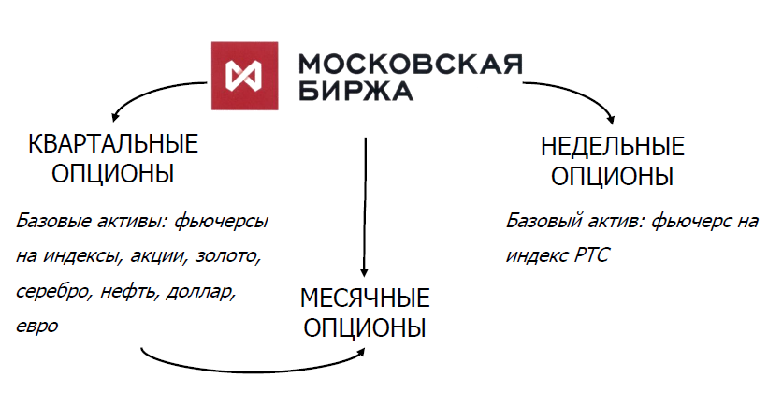

Опционы Московской Биржи

Slide 87
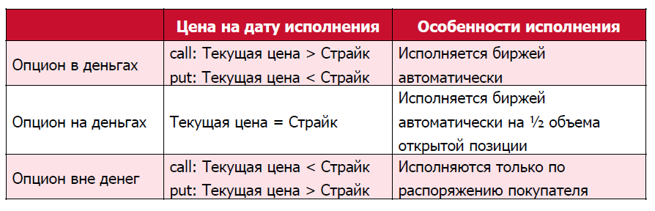
Исполнение опционов

Slide 88
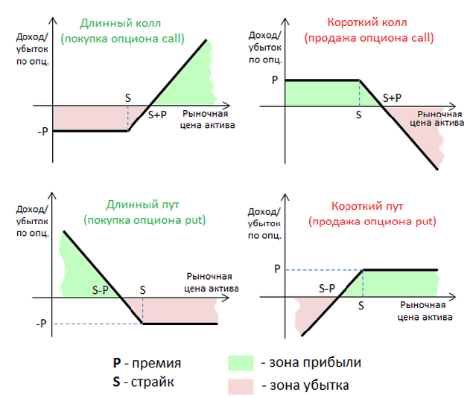
Результат исполнение опционов

Slide 90
Спасибо за внимание!

